Slide 1
ทำไมต้องทันสื่อ ??!!

Slide 2
ทำไมต้องรู้เท่าทันสื่อ
ตัวเราล้อมรอบไปด้วยสื่อนานาชนิด
สื่อมีอิทธิพลต่อความคิด ความเชื่อ พฤติกรรม
เด็กและเยาวชนไทย คนไทย เป็นนักเสพสื่อตัวยง
บทบาทของ ICT มีเพิ่มมากขึ้นทุกขณะ
ทำให้เราเข้าถึงข้อมูลข่าวสารมหาศาล
ทำให้กระจายข่าวสารได้อย่างรวดเร็ว
ทำให้เกิดการมีส่วนร่วมในเนื้อหาข้อมูลและสารสนเทศ
การหลอมรวมสื่อหลายประเภทเข้าด้วยกัน

Slide 3
ดูหัวข้อข่าวเหล่านี้
โจรใต้เหิมบึ้มป่วนเมืองนราฯเละ
โจ๋ไทยเหลวแหลกเสพเซ็กส์บนรถเมล์
ขยี้กามฆ่าเปลือยสาวศพยัดตู้เย็น
เด็ก 1 ใน 5 เสพเว็บโป๊ 2 ล้านเว็บ

Slide 4
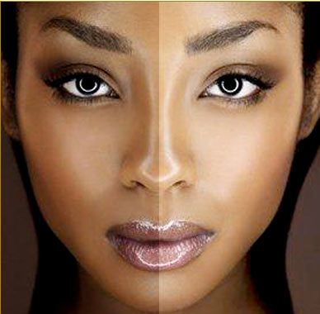

Slide 5
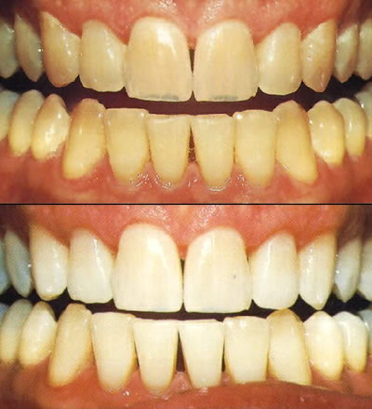

Slide 6
เราในฐานะ "ผู้รับสาร“ ต้องรู้เท่าทัน ต้องสร้างภูมิคุ้มกันตนเองและลูกหลาน
นี่คือสิ่งที่แวดวงวิชาการเรียกว่า "การรู้เท่าทันสื่อ" หรือ Media Literacy

Slide 7
Media Literacy
The ability to Access ความสามารถในการเข้าถึง
The ability to Analyze ความสามารถในการวิเคราะห์วิพากษ์
The ability to Evaluate ความสามารถในการประเมินคุณค่า
The ability to Communicate information in a variety of form ความสามารถในการตอบสนอง (สื่อสาร) ต่อข่าวสารในรูปแบบต่างๆ

Slide 8
แนวทางการรู้เท่าทันและวิเคราะห์สื่อ ( code of conduct )
สื่อคือสิ่งที่สร้างขึ้น - Media are Constructions
สื่อมีเป้าหมายทางธุรกิจ/โฆษณา - Media Constructions have Commercial purposes
สื่อสร้างค่านิยมและอุดมคติ - Media messages contain Values and Ideologies
สื่อทำให้มีผลที่ตามมาทางการเมืองและสังคม - Media Messages have Social and Political Consequences
สื่อแต่ละชนิดมีเอกลักษณ์และข้อจำกัด - Each Medium has a unique Aesthetic Form

Slide 9
การรู้เท่าทันสื่อ หมายถึง
ฉันไม่เชื่อ (สิ่งที่ได้อ่าน ได้ฟัง ได้ยิน ได้พบ ได้รับการบอกเล่ามา ฯลฯ)
ตั้งคำถามต่อข้อมูลข่าวสาร สารสนเทศ ที่ได้รับมา
ที่มาที่ไปของข่าวสาร ใครเขียน ใครให้สัมภาษณ์ แหล่งข่าว
สงสัยว่าทำไมจึงเป็นอย่างนั้น ตัวละครใด/ข้อมูลใดหายไปจากข่าว ความเกี่ยวข้องของข่าวนี้กับข่าวโน้น ทำไมจึงพูดถึงแต่ผลกระทบด้านเศรษฐกิจแต่ไม่พูดถึงสิ่งแวดล้อม ทำไมจึงสัมภาษณ์แต่คนรวย ฯลฯ
การขวนขวายที่จะเช็คข้อมูลข่าวสารจากหลากหลายทิศทาง เช่น จากสื่อต่างชนิดกัน สอบถามผู้รู้ ค้นจากตำรา เป็นต้น

Slide 10
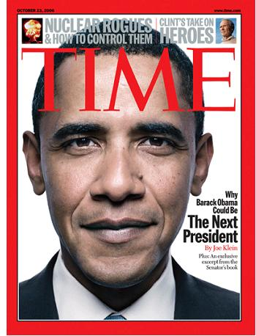
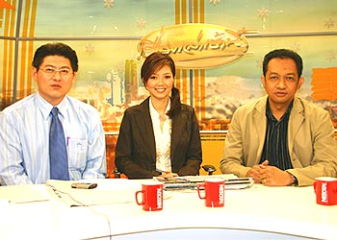
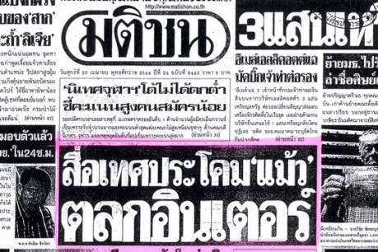
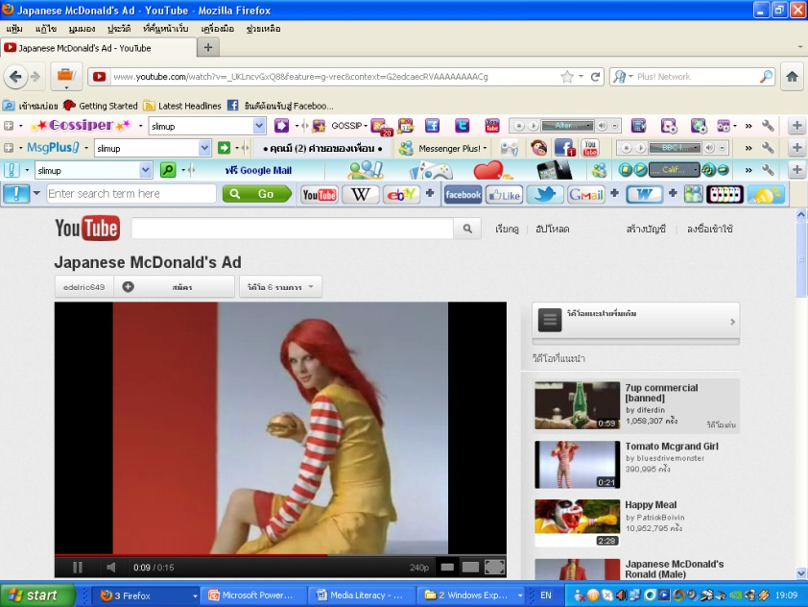

Slide 11
การฝึกฝนเท่านั้น จึงจะทำให้คุณรู้เท่าทันสื่อ
มาลองฝึกวิเคราะห์สื่อ
จากตัวอย่างต่อไปนี้ กันนะคะ !!

